Slide 1
PTX 코드 추출
정보컴퓨터공학과 권혁동

Slide 2
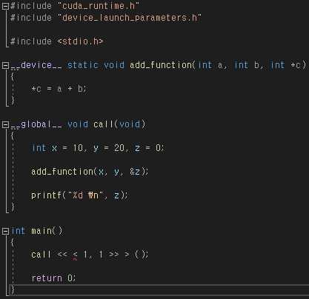
대상 프로그램 작성
PTX 코드를 추출하고자 하는 프로그램 작성
예시 프로그램은 단순한 덧셈
GPU 상에서 연산
CPU, GPU간 자료 이동은 구현하지 않음
빌드하기에 앞서 몇 가지 설정을 진행

Slide 3
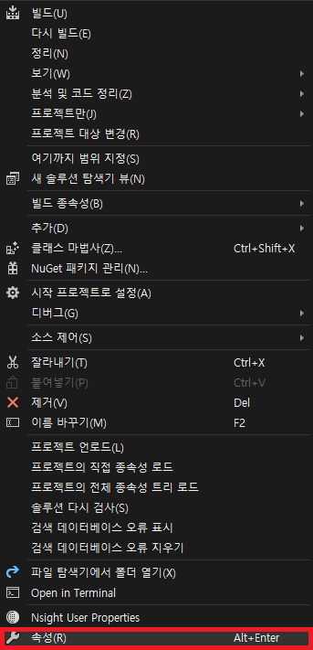
프로젝트 설정
프로젝트에 우클릭 → 속성에 진입
또는 Alt + Enter 입력으로 속성에 진입

Slide 4
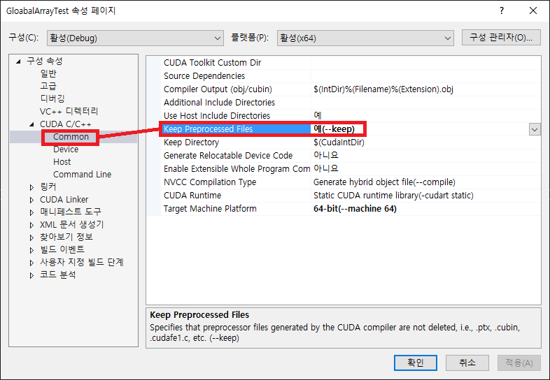
프로젝트 설정
CUDA C/C++ → Common → Keep Preprocessed Files → Yes(--keep)
프리프로세스 파일을 남기는 옵션

Slide 5
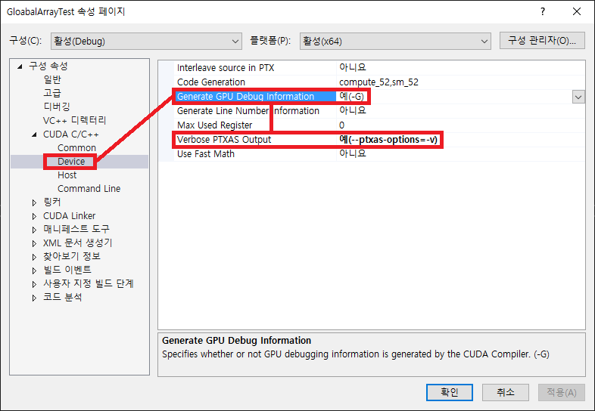
프로젝트 설정
CUDA C/C++ → Device → Generate GPU Debug Information → Yes(-G)
Verbose PTXAS Output → Yes(--ptxas-options=-v)
디버그 정보를 남기고 PTX 어셈블리 출력을 실행

Slide 6
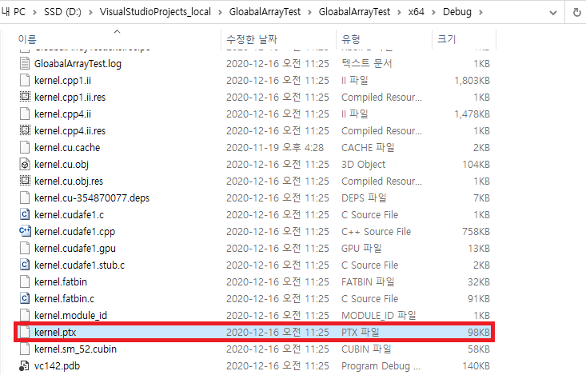
PTX 코드 확인
실제 출력물은 (프로젝트명) / (프로젝트명) / x64 / Debug 디렉토리에 존재
파일명은 .cu 파일명과 동일
해당 파일을 텍스트 편집기로 열람
Atom
VS Code
Notepad++ 등등
본 문서에서는 Notepad++로 열람

Slide 7
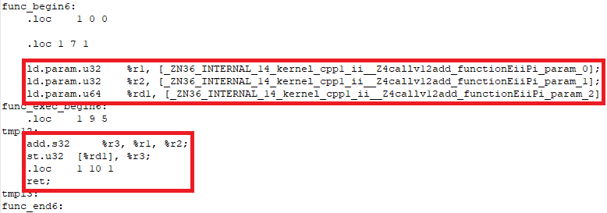
PTX 코드 확인
전체 코드 줄은 약 1만줄
예시 프로젝트에서 생성한 내용을 확인 가능
3개의 매개변수를 보내는 부분
정수형 변수 A
정수형 변수 B
정수형 포인터 변수 C
덧셈 과정
덧셈 후 주소 값에 저장

Slide 8
기타
PTX 코드의 분량이 매우 방대하며 PTX 명령어의 종류도 매우 많음
따라서 PTX 코드를 추출할 프로젝트는 단순하게 작성하는 것이 중요
특히 변수, 함수명은 특이하게 작성하는 것을 권장
PTX 명령어와 이름이 겹칠 경우 검색이 어려울 수 있기 때문
일부 작성한 코드와 어셈블리 코드 상의 괴리가 존재할 수 있음
예시 프로젝트에서는 int형이지만 PTX 코드에서는 unsigned int로 작성됨
추출된 PTX 코드의 전체를 보는 것이 아닌 일부만 보는 것이 필요

